Slide 1
MISTERIJ SUBTALAMUSA: ANATOMSKA PODIJELA SUBTALAMIČKE JEZGRE – 3STAN
Doc.dr.sc. Goran Sedmak, dr.med
Hrvatski institut za istraživanje mozga
Medicinski fakultet Sveučilišta u Zagrebu
Znanstveni centar izvrsnosti za temeljnu, kliničku i translacijsku neuroznanost

Slide 2
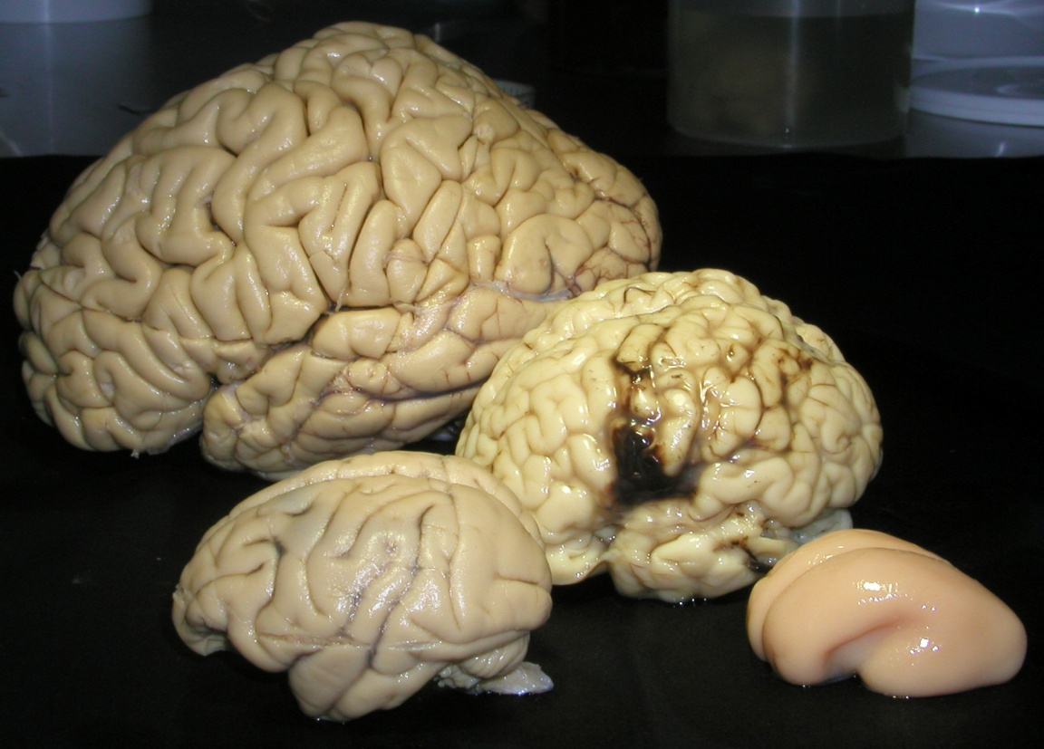
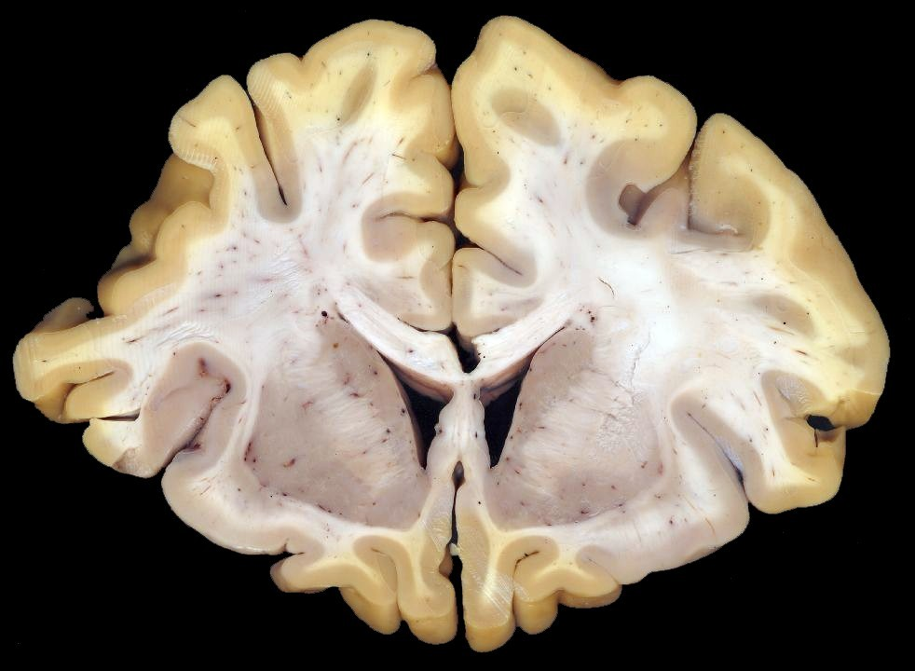
LJUDSKI MOZAK

Slide 3
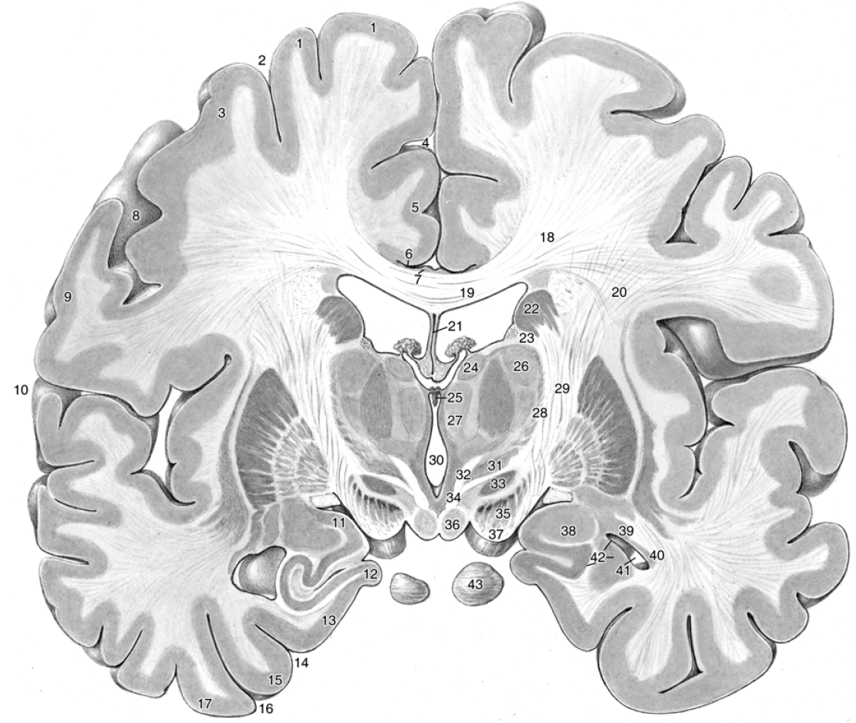
SUBTALAMIČKA JEZGRA
Jules Bernard Luys – 1865
Mala bikonveksna jezgra
Volumen: 170 – 250 mm³
230.000 – 550.000 neurona
Glut i GABA neuroni
Dvosmjerno povezana s bazalnim ganglijima
Nieuwenhuys i sur. 2008, The human central nervous system

Slide 4
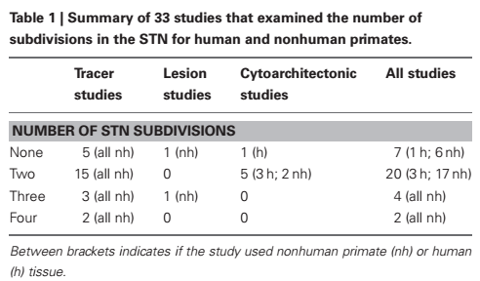
SUBTALAMIČKA JEZGRA
Keuken i sur. 2012, Front Neuroanat

Slide 5
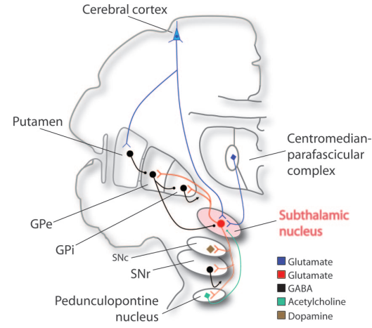
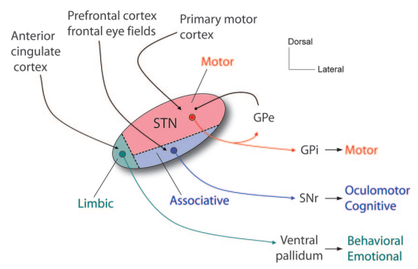
PODJELA I POVEZANOST STN
Benarroch 2008, Neurology

Slide 6
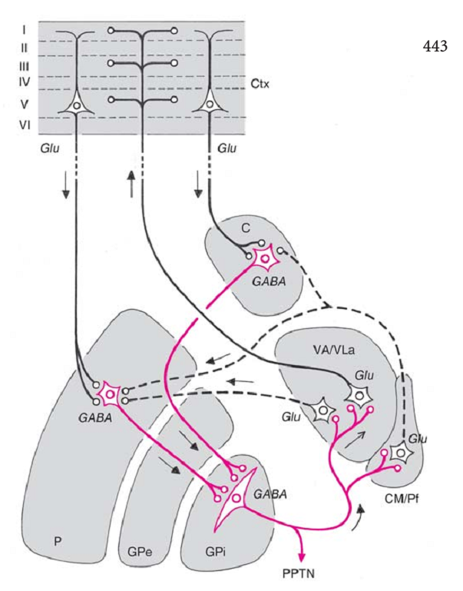
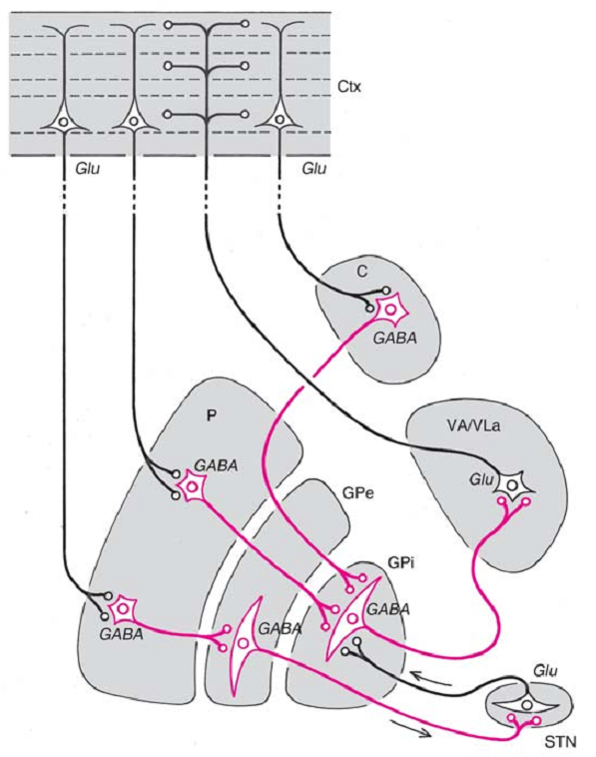
IZRAVNI PUT
NEIZRAVNI PUT
Nieuwenhuys i sur. 2008, The human central nervous system

Slide 7
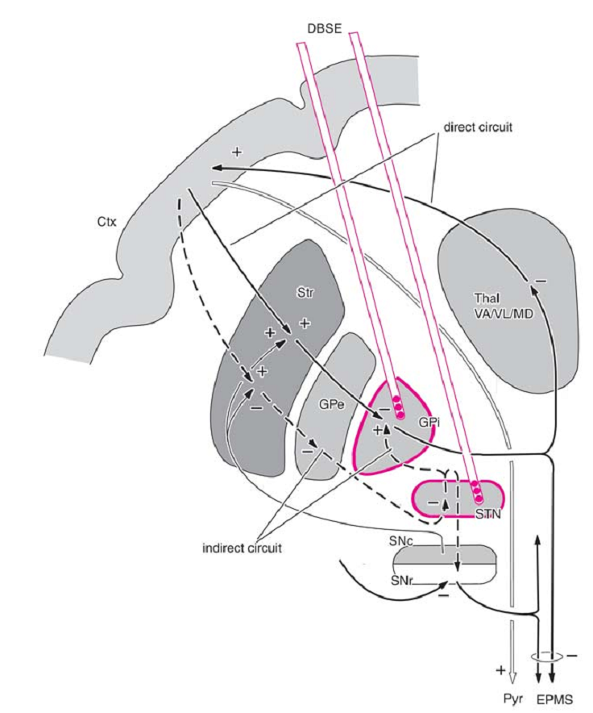
DUBOKA MOZGOVNA STIMULACIJA
Nieuwenhuys i sur. 2008, The human central nervous system

Slide 8
CILJEVI PROJEKTA
Odrediti ukupan broj i udio različitih tipova neurona unutar STN
Odrediti prostornu raspodjelu podtipova neurona
Odrediti razvojno podrijetlo STN neurona
Korelirati histološku i MR mapu STN kod zdravih dobrovoljaca i oboljelih od Parkinsonove bolesti
Izraditi 3D histološko-MR mapu STN
Usporediti funkcionalnu povezanost STN kod zdravih dobrovoljaca i oboljelih od Parkinsonove bolesti
Na temelju dobivenih rezultata unaprijediti DBS operacije

Slide 9
METODOLOGIJA
Post-mortem uzorci ljudskog mozga (Zagrebačka neuroembriološka zbirka)
Imunohistokemija
In-situ hibridizacija
Stereologija
Računalno potpomognuta stereologija
Single cell transcriptomics
MR snimanje (3T Siemens Prisma)
Evocirani potencijali
Klinički pregledi i testiranja

Slide 10
SURADNICI
Dr.sc. Ivana Jurjević, dr.med.
Klinika za neurologiju, KBC Zagreb
Medicinski fakultet Sveučilišta u Zagrebu
Fadi Almahariq, dr.med.
Zavod za neurokirurgiju, KB Dubrava
Andrija Štajduhar, mag. inf. et math.
Hrvatski institut za istraživanje mozga
Medicinski fakultet Sveučilišta u Zagrebu
Ana Bosak, bacc. med. lab. diag.
Hrvatski institut za istraživanje mozga
Medicinski fakultet Sveučilišta u Zagrebu
Prof.dr.sc. Miloš Judaš, dr.med.
Hrvatski institut za istraživanje mozga
Medicinski fakultet Sveučilišta u Zagrebu
Prof.dr.sc. Marko Radoš, dr.med.
Klinika za radiologiju, KBC Zagreb
Medicinski fakultet Sveučilišta u Zagrebu
Doc.dr.sc. Darko Chudy, dr.med.
Zavod za neurokirurgiju, KB Dubrava
Medicinski fakultet Sveučilišta u Zagrebu
Prof.dr.sc. Nenad Šestan
Department of Neurobiology
Yale University School of Medicine

